Slide 1

第七节 解析函数与调和函数的关系
一、调和函数的定义
二、解析函数与调和函数的关系
三、小结与思考

Slide 2

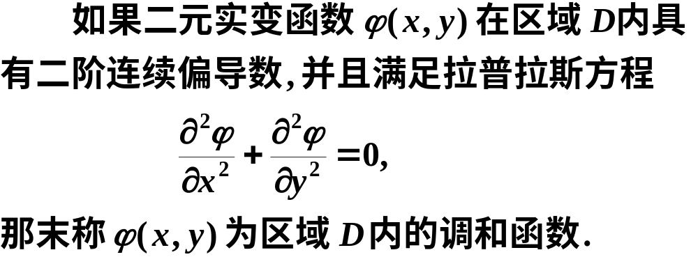
一、调和函数的定义
定义
调和函数在流体力学和电磁场理论等实际问题中有很重要的应用.

Slide 3

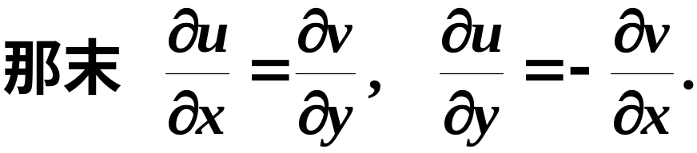
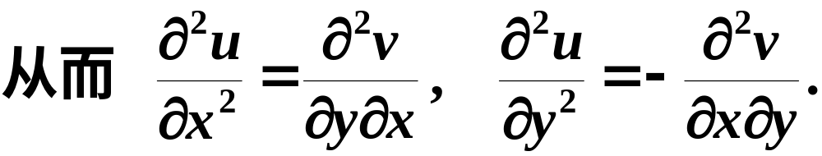
二、解析函数与调和函数的关系
1. 两者的关系
定理
任何在区域 D 内解析的函数,它的实部和虚部都是 D 内的调和函数.
证

Slide 4
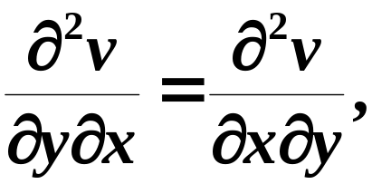
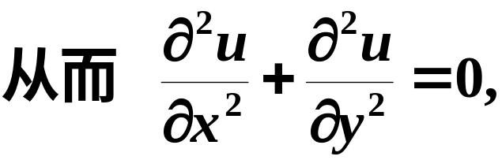
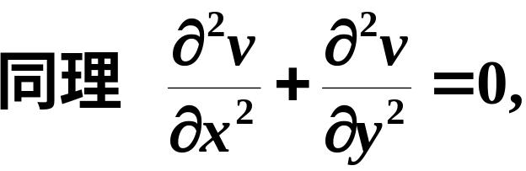
根据解析函数高阶导数定理,
[证毕]

Slide 5
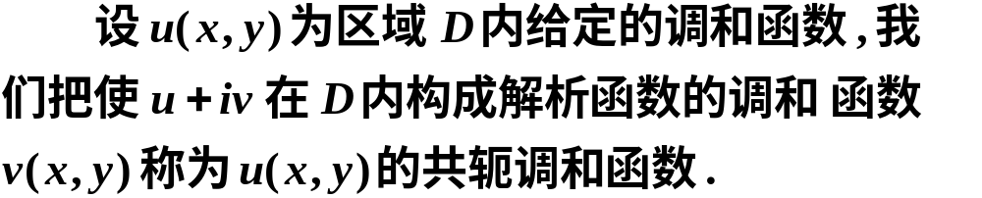
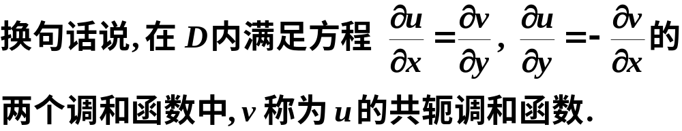
2. 共轭调和函数的定义
区域D内的解析函数的虚部为实部的共轭调和函数.

Slide 6
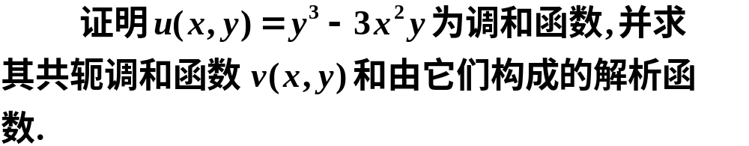
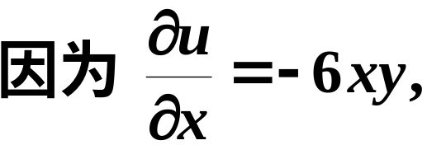
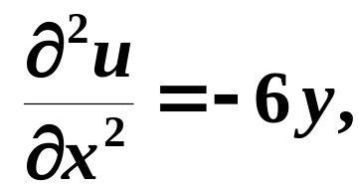
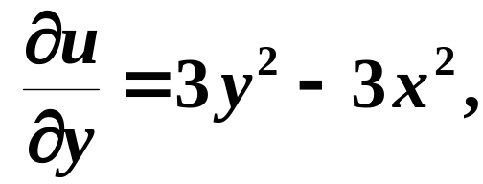
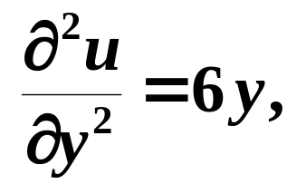
3. 偏积分法
如果已知一个调和函数 u, 那末就可以利用柯西－黎曼方程求得它的共轭调和函数 v, 从而构成一个解析函数u+vi. 这种方法称为偏积分法.
例1
解

Slide 7
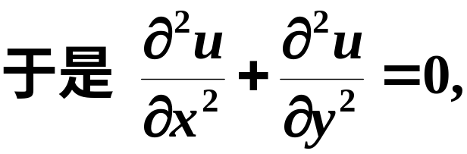

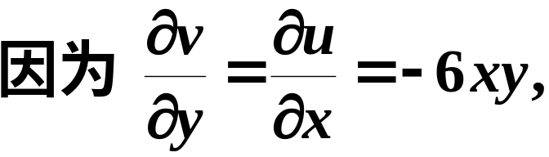
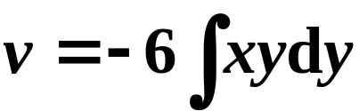

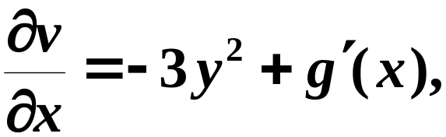
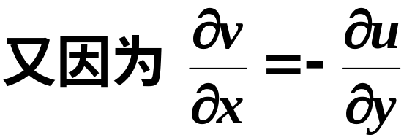


Slide 8


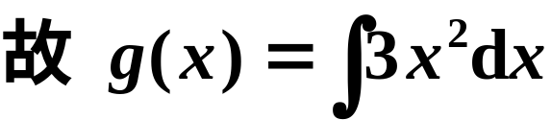



得一个解析函数
这个函数可以化为

Slide 9
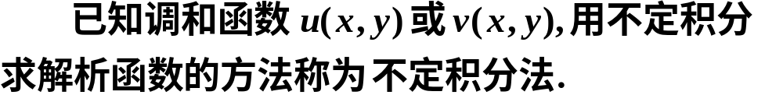





4. 不定积分法
不定积分法的实施过程:

Slide 10
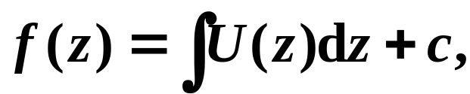
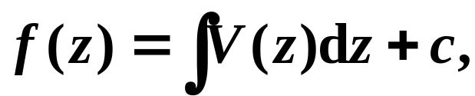


将上两式积分, 得

Slide 11




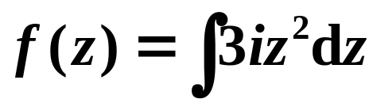

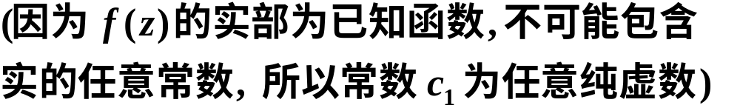


例2
用不定积分法求解例1中的解析函数
解

Slide 12
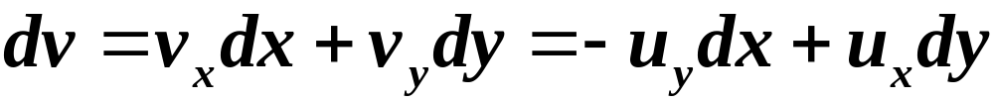
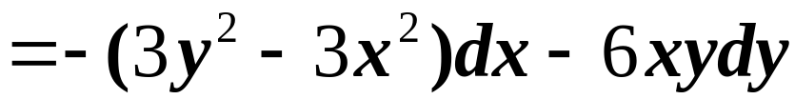
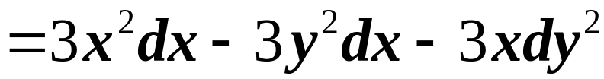
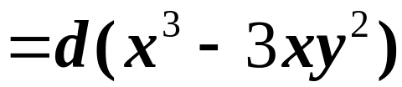
例3
用凑微分法求解例1中的解析函数
解
得一个解析函数
这个函数可以化为

Slide 13
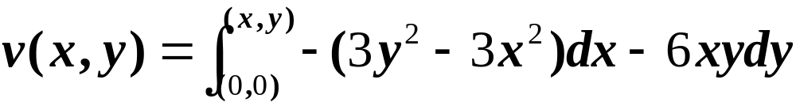
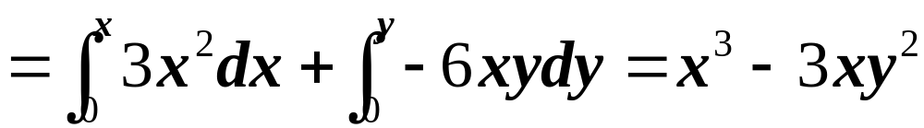
例4
用曲线积分法求解例1中的解析函数
解

Slide 14
三、小结与思考
本节我们学习了调和函数的概念、解析函数
与调和函数的关系以及共轭调和函数的概念.
应注意的是: 1. 任意两个调和函数u与v所构成的函数u+iv不一定是解析函数.
2. 满足柯西—黎曼方程u_{x}= v_{y,} v_{x}= –u_{y,}的v称为u
的共轭调和函数, u与v注意的是地位不能颠倒.
放映结束，按Esc退出.

